Slide 1
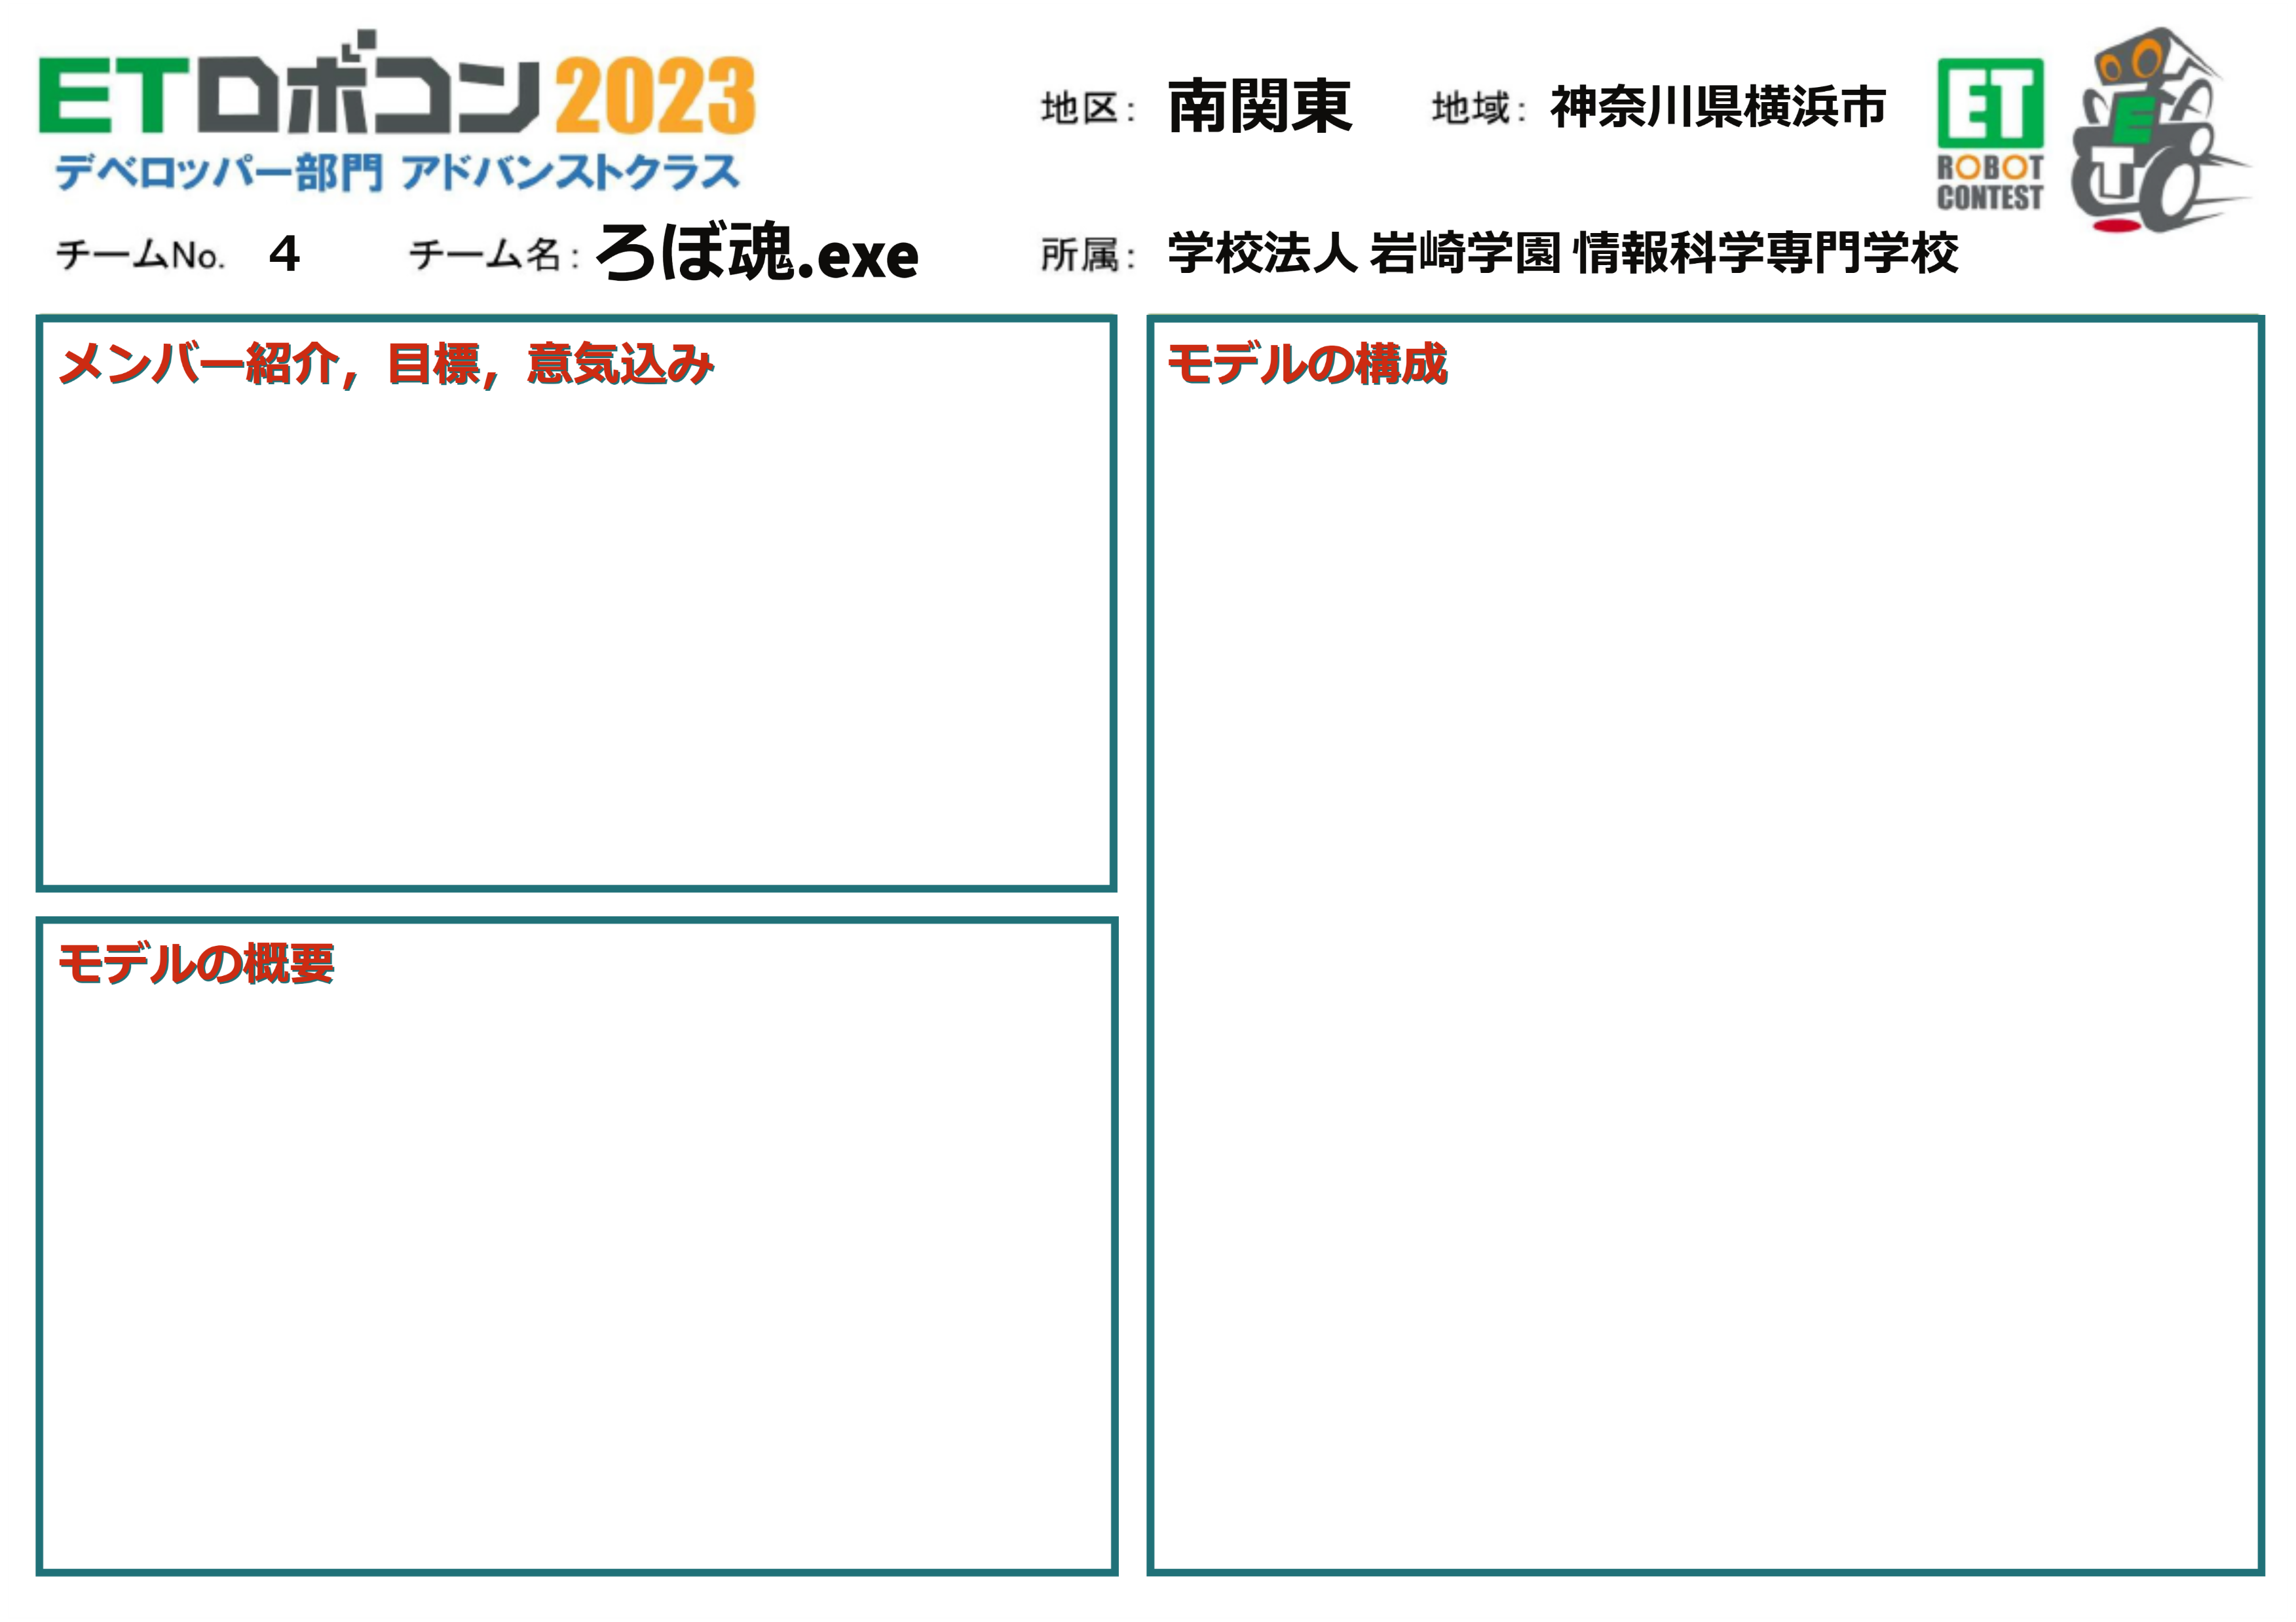
XXXXXX
XXXXXXXXX
XXX
XXXXXXXXXX
XXXXXXXXXXXXXXXX
注：公開されている地域、
例）「東京都中央区」等
チーム紹介、目標、意気込み
ダミーテキストダミーテキストダミーテキストダミーテキスト
ダミーテキストダミーテキスト
ダミーテキスト
ダミーテキスト
ダミーテキスト
ダミーテキスト
モデルの構成
要求分析
ダミーテキストダミーテキストダミーテキストダミーテキストダミーテキストダミーテキストダミーテキストダミーテキスト
ダミーテキストダミーテキスト
ダミーテキストダミーテキスト
分析モデル
ダミーテキストダミーテキストダミーテキストダミーテキストダミーテキストダミーテキストダミーテキストダミーテキスト
ダミーテキストダミーテキスト
ダミーテキストダミーテキスト
（文字サイズは16ポイント以上）
■チーム紹介
私たち『ろぼ魂.exe』は有志のメンバーで集まった4年生4人、2年生2人の計6人で構成されています。
■目標
CS出場‼
■意気込み
情報科学専門学校初めてのCS大会出場を目指して頑張ります。
注：北海道、東北、北関東、東京、 南関東、東海、北陸、関西、中四国、
九州北、九州南、沖縄のいずれか
提出時には消してください
注：公開されている所属名を記載、個人参加の場合は”個人”を記載
配布時のこの領域の大きさが記載可能な範囲です
モデルの概要
ダミーテキストダミーテキストダミーテキストダミーテキストダミーテキストダミーテキストダミーテキストダミーテキスト
ダミーテキストダミーテキスト
ダミーテキストダミーテキスト
（文字サイズは16ポイント以上、全角で300文字程度）
提出時には消してください
提出時には消してください
ここに書いた説明で、どのように分析設計が進められ、分析に何が書いてあるか、設計の何が書いてあるか、制御として何に取り組んでいるか、それらがどのようにつながっているか、といったことが把握できる
ここに書いた説明で、モデル図全体を読んで得られる分析、設計の全体像、重要なポイント、効果や実績を捉えることができる

Slide 2
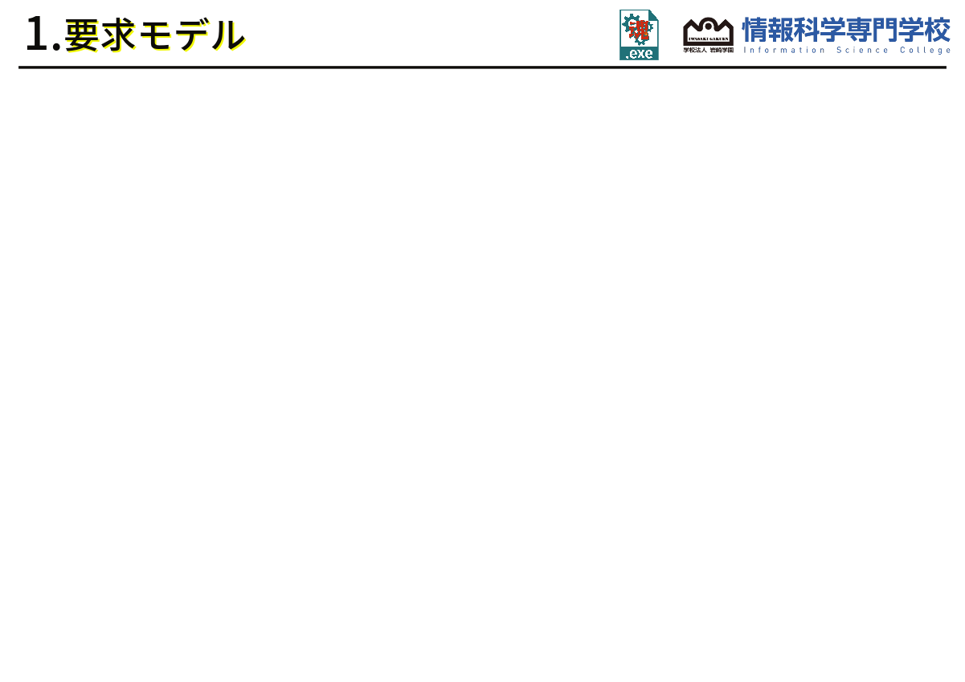
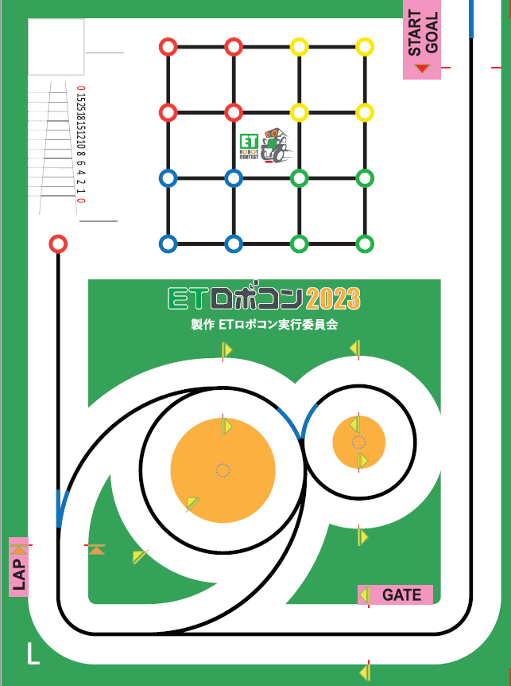
要求モデル
1.1 攻略方針
1.1 攻略方針
ここに要求のモデルを書く

Slide 3
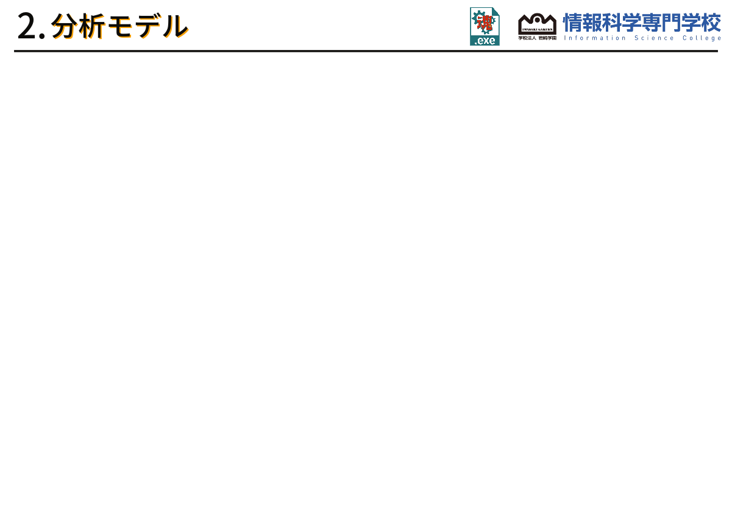
分析モデル
2.1 コンテキスト分析
全体の構造及び動作
システム範囲定義
ここに分析のモデルを書く
動的構造モデル
静的構造モデル

Slide 4
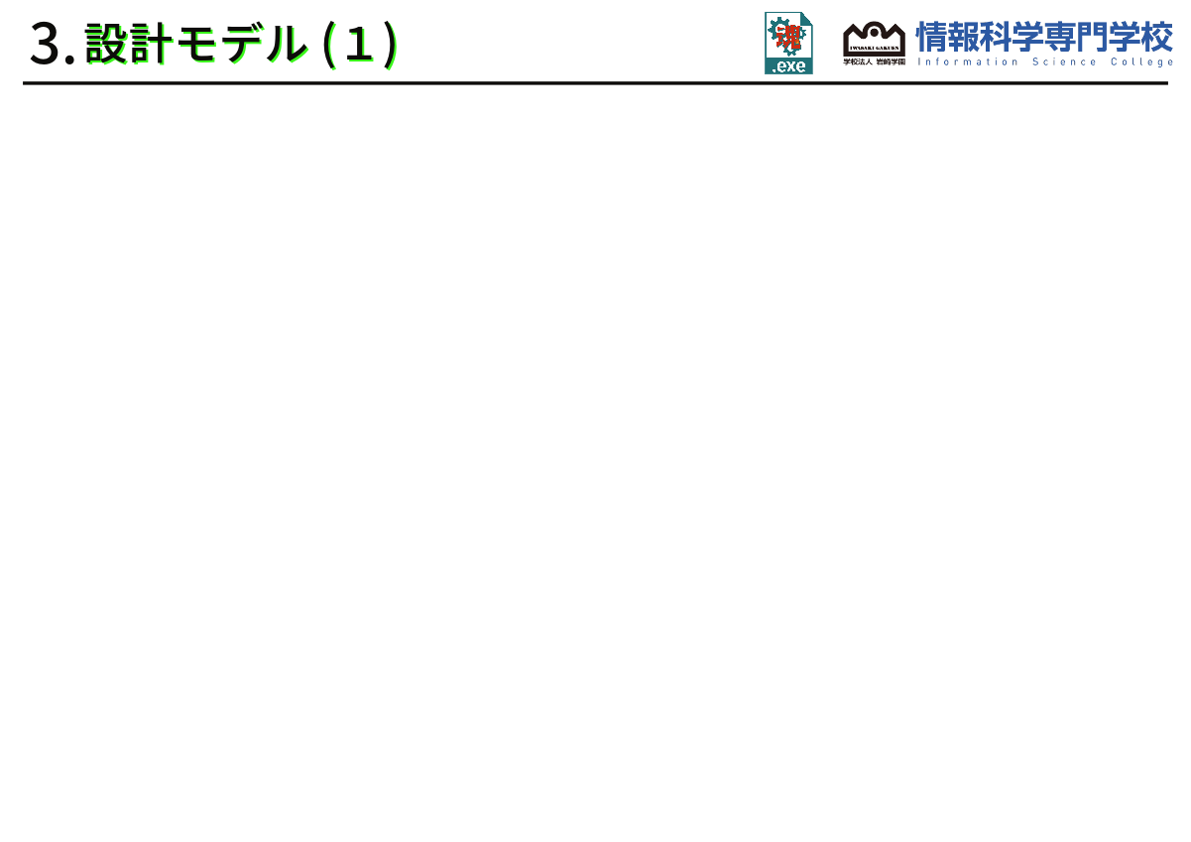
設計モデル
ここに設計のモデルを書く
ここに設計のモデルを書く（構造・振舞いの割り当てはチームの自由)

Slide 5
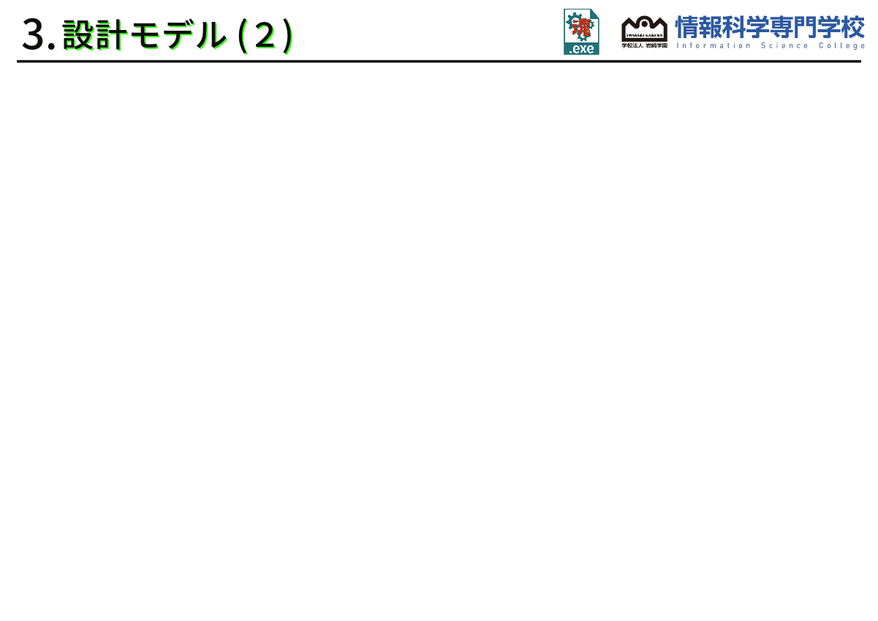
設計モデル
ここに設計のモデルを書く（構造・振舞いの割り当てはチームの自由)

Slide 6
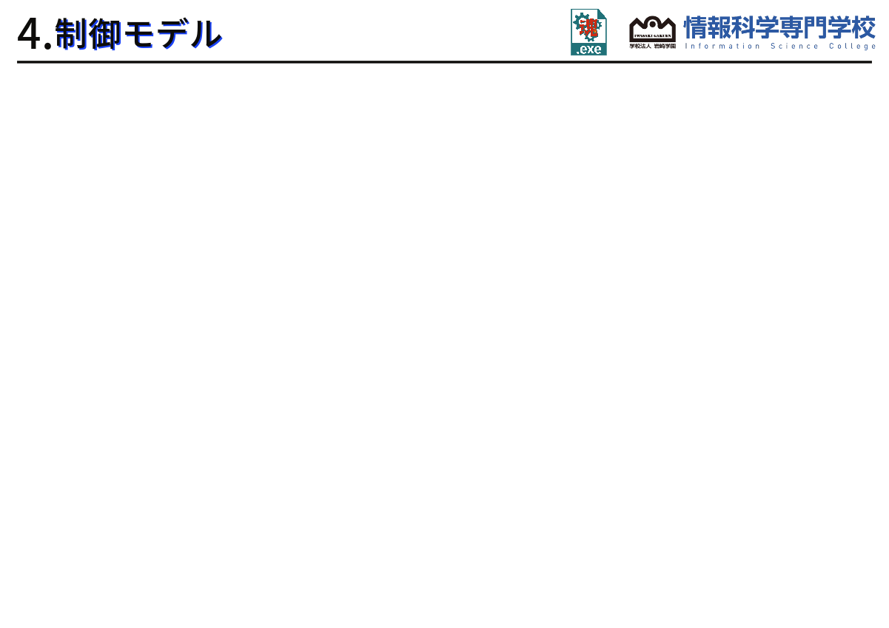
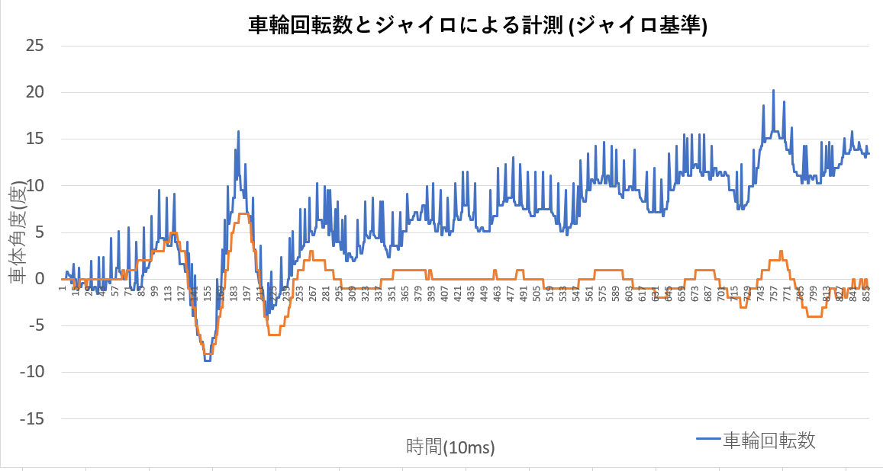
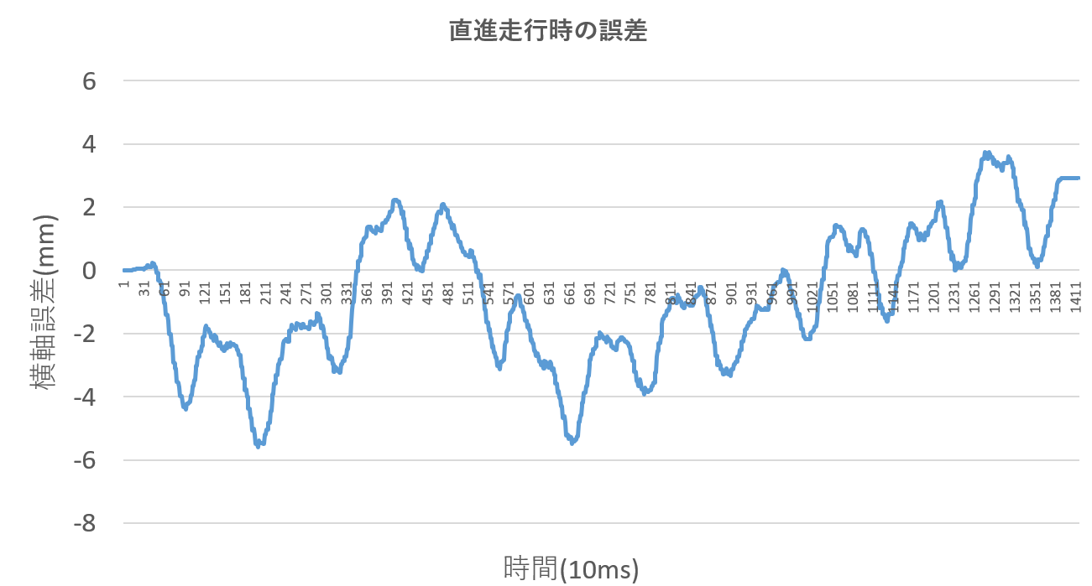
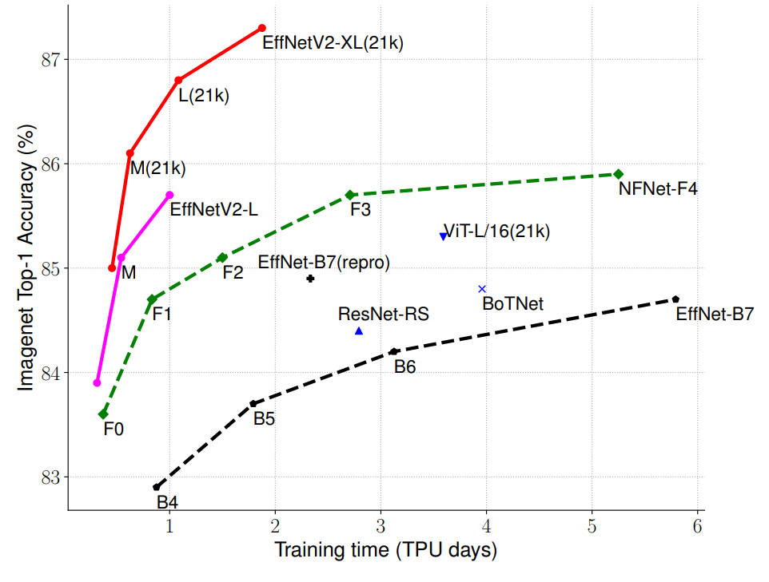
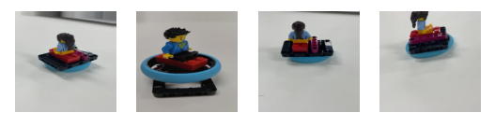
工夫点
4-1. 走行体制御の精度向上
[課題] ミニフィグ撮影や一部の走行の動作の過程において目印がない状況で直進で走行する必要があるが、
各モータの個体差や電圧など様々な要因で曲がって走行してしまう。
[対策１ – 角度計測方法の変更]
ジャイロセンサーを基準としてPID制御を行い
ジャイロセンサー、車輪回転数からの角度計算から
それぞれデータを取得した結果が図4-1-1のようになった。
車輪回転数から角度を推定する計算は下記に示す。
Δ車輪走行距離 = (π × タイヤの直径 ÷ 360) × (前車輪回転数 – 現車輪回転数)
Δ車体角度 = (360 ÷ (2π × 車体トレッド幅)) × Δ右車輪走行距離 - Δ左車輪走行距離
[効果] ジャイロセンサーでは誤差が大きく、
曲がって走行することが車輪回転数を用いた方法より
多かったため。少し安定した。
最後のページ
ここに工夫点について記述する
[対策２ – フィードバック制御対象の変更とフィードフォワード制御]
各モータの個体差により、定常的な出力差があると推測し、
事前にフィードフォワード制御を設けた。
また、走行開始時の走行体の角度を基準として座標を計算し、
その値をフィードバックの制御対象に変更した
制御対象の値の計算方法を下記に示す。
x軸の移動距離 += Δ移動距離 × sin(π ÷ 180 × Δ車体角度)
[効果]
図4-1-2のように誤差が±6mmに収まる範囲で走行するようになった。
4-2. ミニフィグの認識精度の向上
[課題]
ミニフィグ撮影によるベストショットを獲得するには、
角度を高精度で推定する必要がある。
ラベルについてはミニフィグの向きを45度に分割し、
合計8つのラベルにしている。
[対策１ – 転移学習のモデル選定]
モデルの選定には図4-2-1にある少ない学習時間で、
高精度な分類ができるEfficientNetV2モデルを選定した。
[対策２ – 動画からフレーム分割とデータ拡張]
写真を一枚ずつ撮影することは効率が悪いため、
動画からフレームごとに画像を生成することを行った。
また、画像の水増しを行い、図4-2-2のように画像加工を行った
ものを学習させることで汎化性能を向上させることができる。
[効果] 約46000枚のﾃﾞｰﾀを学習させたところ、
訓練データの精度は78.4%から93.0%に向上し、
テストデータの精度は68.1%から86.7%に向上した。
上記対策から約27%の精度向上が見込めた。

